Slide 1
Requirement analysis object oriented approach
אביחי מסלאווי
אנאבל כהן
ליאור טרכטמן
תומר איזיקל
אורן וקנין
דולב דמרי
דין הדס
הראל ברכה

Slide 2
מה זה Object Oriented Analysis ?
זוהי בעצם גישה לתכנון ועיצוב של יישום או מערכת באמצעות תכנות מונחת עצמים, המיושמת לאורך כל תהליך הפיתוח של המוצר.
בגישה זו מיושמות כמה טכניקות שנראה בהמשך.

Slide 3
שאלות המחקר
כיצד ניתן לתכנן מערכת מידע רפואית כה גדולה ומורכבת, הכוללת בתוכה אובייקטים רבים, כך שתהיה גמישה לשינויים וידידותית למשתמש?
כיצד ניתן לתכנן מאגר נתונים מונחה עצמים המכיל מידע רב ומאפשר גישה קלה למידע בו?
כיצד לתכנן בקר שיוט אוטומטי בשיטה מונחת עצמים כך שיהיה בעל מודולריות מרבית לפלטפורמות שונות?
כיצד ניתן להעריך את איכות הדרישות? ולהפחית כשל של מערכות המידע הכללים?

Slide 4
הטכניקות
1. OMT – Object Modeling Technique
2. HOODBMS- Hybrid Object-Oriented Database
Management System
3. MDA- Model driven architecture
4. BOBRE - Business Object Based Requirement Engineering

Slide 5
OMT – Object Modeling Technique
טכניקת ה – OMT באה לפתור את בעיית העיצוב והאנליזה ((Analysis and Design של המערכת, והיא נועדה לבניית מערכות המבוססות על תכנות מונחה עצמים. מטרות הטכניקה הם להוריד את סיבוכיות הקוד, לייצר ממשק משתמש קל נוח ולהציג בצורה גרפית את מרכיבי המערכת.
ניתן לממש את הטכניקה באמצעות סביבה מונחת עצמים מתאימה: שפת תכנות – שימוש בכל שפת תכנות התומכת בתכנות מונחה עצמים. בסיס נתונים - שימוש בבסיס נתונים OODBMS המיועד לתכנות מונחה עצמים. בסיס נתונים זה מיועד בעיקר למערכות גדולות ומורכבות הדורשות ניווט קל ויעיל בתוך בסיס הנתונים ופחות סינון של נתונים ספציפיים כמו בבסיס הנתונים הרגיל. לעומת הרגיל, הוא פחות מהיר ופחות יציב.

Slide 6
טכניקת ה-OMT כוללת בתוכה 3 מודלים: Object Model – מודל זה מתעסק במבנה של המערכת. הוא מתאר את המבנה של האובייקטים, התכונות שלהם ואת הקשרים ביניהם. הוא מוצג בצורה גרפית באמצעות דיאגרמות מפורטות של המחלקות וחצים המבטאים את הקשר בין אחד לשני. Dynamic Model - מתעסק במצבי המערכת ובאירועים שמתרחשים בין מצב למצב. גם מודל זה מוצג גרפית באמצעות דיאגרמות מצבים, שמכילה את המצבים השונים ואת האירועים המובילים בין מצב אחד לשני. Functional Model – מתעסק בכל הדברים הפונקציונליים במערכת. מתאר את כל המתודות והפונקציות של המערכת, את התלות בין הערכים בפונקציות, את האילוצים ואת המיפויים של הערכים. מוצג באמצעות תרשימי זרימה הכוללים את התלות בין הערכים ואת הפלט שמתקבל מהפרמטרים בפונקציה.

Slide 7
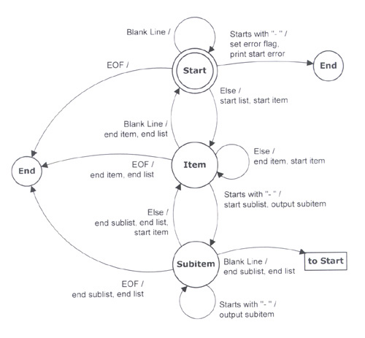
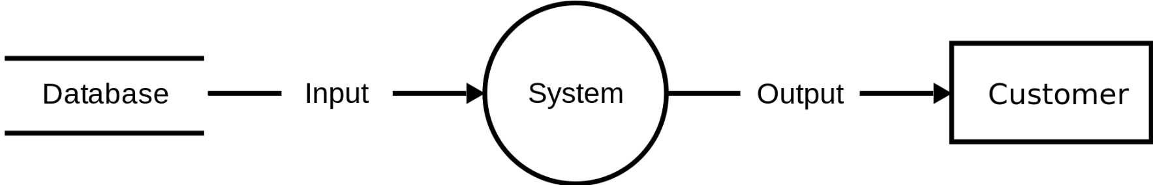
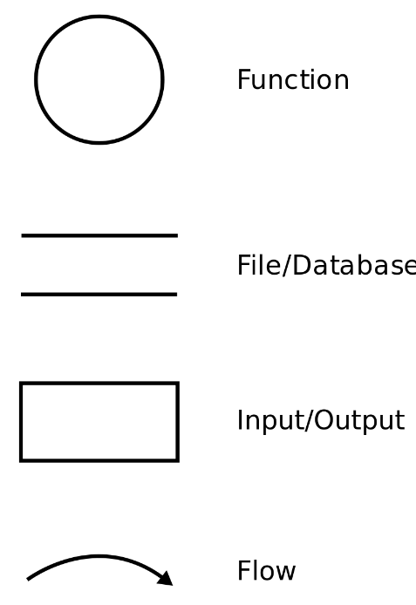
דיאגרמת מצבים לייצוג המודל הדינאמי
((Final State Diagram-FSDׂׂ
תרשים זרימה לייצוג פונקציות
במודל הפונקציונלי (Data Flow Diagram)

Slide 8

מקרה הלימוד – מערכת מידע רפואית
בעבר מערכות מידע רפואיות היו פשוטות יחסית ושימשו רק לניהול חשבונות של מטופלים. על מנת ליצור מערכת גדולה שבה כולם יכולים להשתמש, דרושה טכניקה מתאימה שתקל על מורכבות המערכת ותאפשר שלל פעולות נוספות דרך המערכת. במאמר מתארים כיצד מומשה הטכניקה במערכת משוכללת כזו:
Object model - האובייקטים במערכת המידע הרפואית הם רופאים, אחיות, מטופלים ושאר צוות בית החולים כגון פקידים ועובדי ניקיון. לכל אחד מהם יש תכונות ונתונים משלו כגון ת.ז, שם פרטי ומשפחה, סוג התמחות (לב, נוירולוגיה וכו') , מספר פלאפון, כתובת, תאריך אשפוז וכו'. מבחינת הקשרים – הרופא מטפל במטופל, האחות עובדת במחלקת טיפול נמרץ וכו'. Dynamic Model – דוגמא למצבים במערכת ולאירועים השונים: מסך כניסה המכיל שדות של שם משתמש וסיסמא ולאחר הזנת הפרטים המשתמש עובר למצב חדש – דף הבית של המערכת. במידה והוזנו פרטים שגויים המשתמש נשאר באותו מצב. Functional Model – הכנסת נתונים עבור מטופל מסוים, חיפוש היסטוריה רפואית של מטופל, הנפקת מרשם לתרופות, ביטול מרשם וכו'.

Slide 9
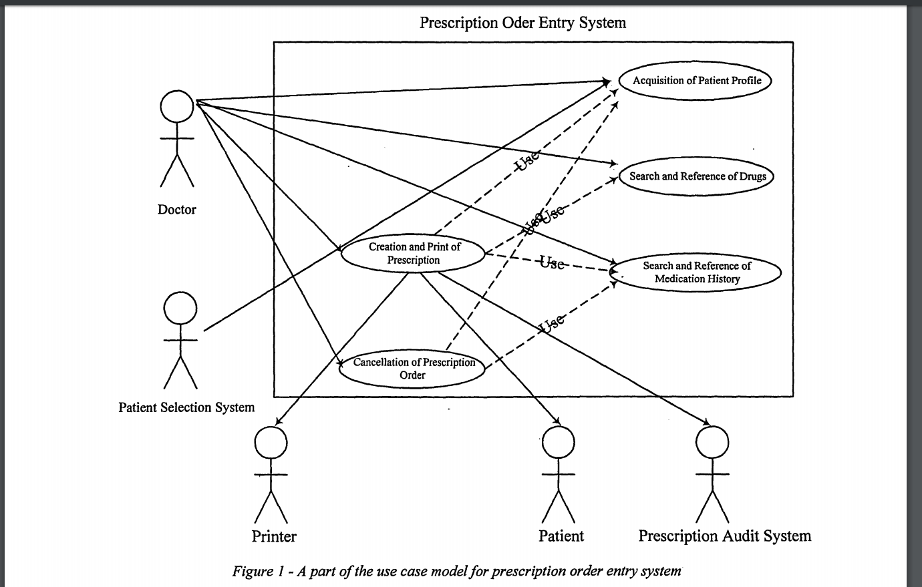
Use case For the Dynamic Model
איש – שחקן/ אובייקט שקשור למערכת הכללית
חצים – מייצגים תלות
אליפסות – מטרות/ פעולות

Slide 10
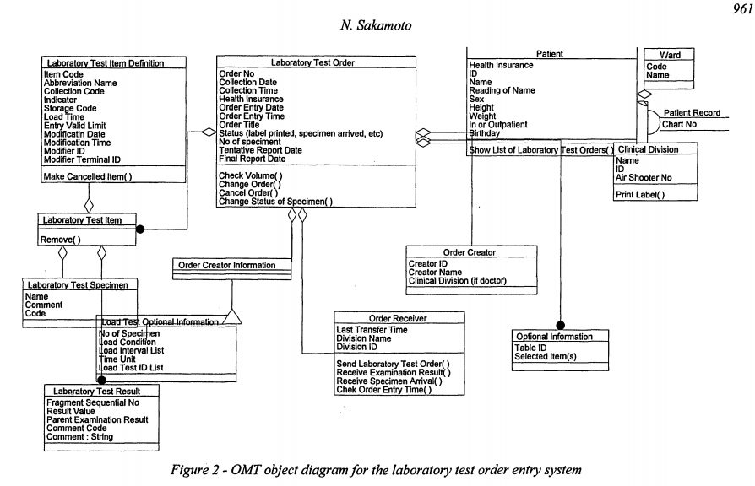

key
(יחס הכלה חלש)

Slide 11
דוגמא לדיאגרמת מצבים (מודל דינאמי) במערכת:
דוגמא תרשים זרימה (מודל פונקציונלי) במערכת:
Username and/or Password are not correct
Entrance Window
input
SearchPatientMedHistory()
output
Patient Medical History
Patient ID
Log-out:
Exit from account
Log-in:
Username and Password correct
פונקציה לחיפוש מידע רפואי עבור מטופל
פרמטר – ת.ז
פלט – פרופיל רפואי של המטופל
Home Page

Slide 12

את הטכניקה המתוארת מימשו באמצעות סביבה מונחית עצמים מתאימה:
שפת תכנות – המערכת במאמר ממומשת באמצעות שפת תכנות מונחת עצמים Smalltalk .
בסיס נתונים – כפי שנאמר קודם, נעשה שימוש בבסיס נתונים מונחה עצמים (OODBMS). הסיבה שלא משתמשים בבסיס נתונים רגיל היא בגלל ששילוב בסיס נתונים כזה יחד עם סביבה מונחת עצמים גורם לבאגים רבים ולכתיבה רבה של שורות קוד. כמו כן כמעט ולא נעשים חיפושים לפי שדה מסוים למעט מקרים בודדים בהם צריך לחפש מטופל לפי ת.ז, כך שאין צורך בבסיס נתונים רגיל.

Slide 13
HOODBMS Technique
טכניקה זו היא בעצם שילוב של 2 מאגרי נתונים:
OODBMS : זהו בעצם מאגר נתונים המאחסן מידע בתור אובייקטים בנוסף מאגר נתונים זה מאפשר הורשות,פונקציות, מחלקות ובעצם מממש את כל הפרדיגמות של מונחה עצמים .
לא ניתן להשתמש במאגר נתונים זה בלבד למימוש המוצר מכיוון שמערכת זו עדיין בשלבי בניה(שנת 2002) והשרתי לקוח לא פועלים באינטרנט באופן יעיל לכן אנו ניעזר במאגר נתונים נוסף שיכול לעבוד עם האינטרנט
RDBMS – מאגר נתונים בצורה של טבלאות וקשרים , מערכת זו אינה תומכת ב מונחה עצמים.

Slide 14
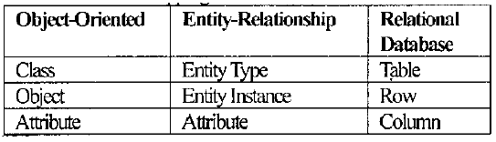
OOTERM
הטכניקה מיושמת במאמר בעזרת מודל הנקרא OOTERM
(object oriented to entity-relationship model) – במודל זה אנו נממשק את כל המחלקות , אובייקטים ותכונות לטבלאות SQL עם קשרים תוך כדי שאנו שומרים על הפרדיגמות של מונחה עצמים.

Slide 15

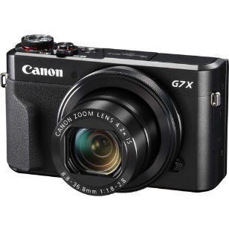
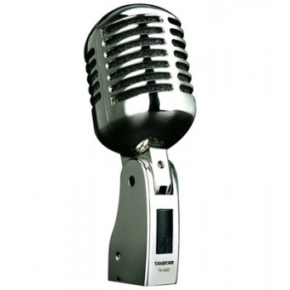
מקרה לימוד – מערכת מידע מולטימדיה
מאמר זה מתאר תכנון מאגר נתונים לאחסון מידע מולטימדיה .קלט המוצר הוא מצלמה לצילום הפנים ורמקול לשמיעת המילים של המוקלט,כאשר המוקלט מדבר בקול , המערכת מזהה זאת ומתחילה לאחסן את המידע ב3 תצורות שונות עד שהוא בעצם מפסיק לדבר. ככה המערכת שומרת על סגמנטציה של קטעים ובמידה והמשתמש ירצה לחפש מילה מסוימת ,במקום לעלות לו כמות גדולה של מידע אנו נעלה רק את החלק הספציפי שהוא ביקש .
דרישות לקוח השונות:
שהמוצר יהיה שיתופי דרך האינטרנט ולכן לא יכולנו לממש אותו עם המאגר הנתונים המונחה עצמים לבד.
מאגר נתונים המאחסן את המידע בצורה קלה לשימוש ואיפשור של הוספת מידע ללא צורך בתכנון מאגר חדש .
המערכת תראה את כל נתוני המוקלט במידה והמשתמש יבחר זאת.

Slide 16
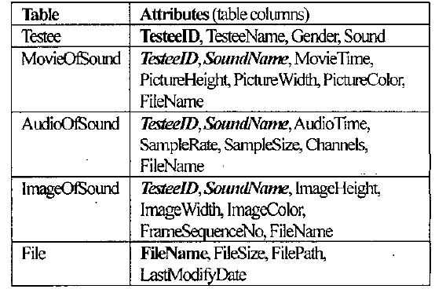
יישום הטכניקה במאמר

Slide 17
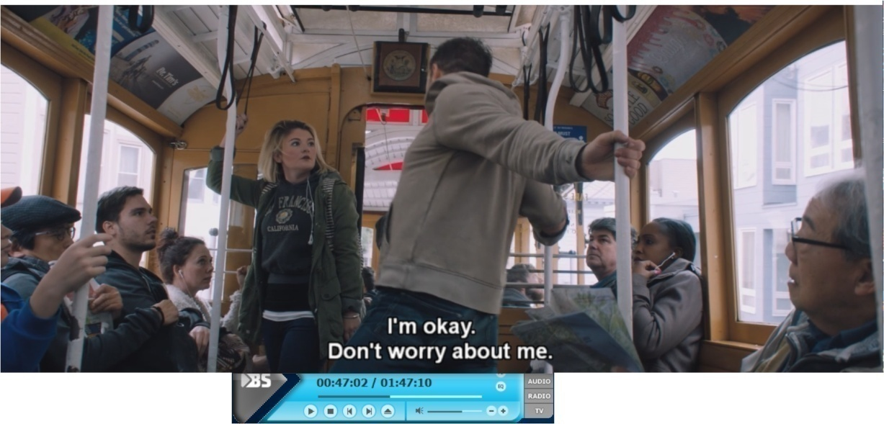
יישום נוסף עם הסבר למציאת חלק ספציפי מתוך המידע העצום שמוחזק לנו במאגר הנתונים . כאשר המשתמש מבקש למצוא את המילה worry מתוך קטע וידאו נתון של שעה וארבעים ושבע דקות , אשר המערכת חילקה לנו לסגמנטים. המערכת תחזיר קטע בן 2 דקות עבור הסצינה הספציפית בה השחקן אמר את המילה worry
USER
HOODBMS
Venom part 1
Venom part 2
…
Venom part n

Slide 18
MDA-Model driven architecture
הטכניקה המרכזית בה נעשה שימוש במאמר היא Model driven architecture (MDA), טכניקה זו מספקת הוראות וקווים מנחים להגדרת הדרישות המבוטאים בצורת מודלים.
אחד הדגשים החשובים ביותר בשיטה הוא ההפרדה בין הדרישות העסקיות לבין הדרישות הטכנולוגיות והפלטפורמה בה משתמש המוצר.

Slide 19
במאמר מתוארים 3 שלבים מרכזיים המהווים בסיס לפיתוח:
Computation Independent Model (CIM) –
מציג את המערכת ברמה מופשטת והגבוהה ביותר.
Platform Independent Model (PIM)-
מודל זה משמש את אדריכלי המערכת לעיצוב פתרון הבעיה, אך ללא קשר לפלטפורמת ממימושה.
Platƒorm Speciƒic Model (PSM) - מודל זה משלב את המידע אודות הפתרון הנמצא בשלב הקודם עם המידע אודות טכניקת המימוש בה נשתמש (למשל שפת JAVA )

Slide 20

מקרה הלימוד – בקר שיוט אוטומטי לספינה
בתהליכי פיתוח רבים ישנה התמקדות מוקדמת בפלטפורמה בה ימומש המוצר או המערכת ודרישות הפיתוח נקבעות על פי כך. מצב זה גורם לכך שבהמשך חיי המוצר ישנו קושי לעשות שינויים והתאמות במערכת דבר העולה המון משאבים וכסף.
במקרה הלימוד המתואר הכותבים מימשו בקר שיוט אוטומטי לספינות בטכניקת MDA באמצעות חלוקת העבודה ל 3 מודלים מרכזיים. המודלים מאפשרים מצב בו שינויים כמו שפת הקוד בה ימומש הבקר לא תשפיע על 2 המודלים הראשונים אלא רק על השלישי ובכך ישנו חיסכון בחזרה לשלבי פיתוח מוקדמים יותר.

Slide 21

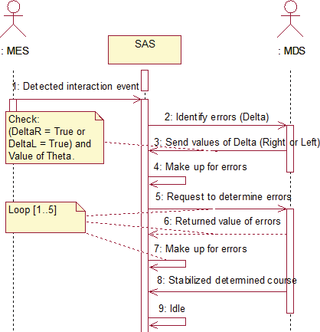
CIM - מגדיר את מצבי המערכת הכללים והגבלותיה.
הדוגמא המובאת במאמר לשלב זה היא ניתוח כללי למצב "DRIVE " באמצעות SEQUENCE DIAGRAM UML, משום שאנו משתמשים במערכת ניווט ימית עליה להשתמש במערכות עזר כדי לשמור על מסלולה בים בזמן ההתקדמות, הדיאגרמה הבאה מתארת התנהגות כללית במצב זה:
שחקן- רכיב המייצג מערכת או משתמשת במקרה שלנו מערכת חיצונית
אובייקט
קו חיים – מסמל את קיומו של האובייקט על ציר הזמן
מעבר הודעה
MES – מערכת ימית המגלה רוחות ותנודות גלים
MDS – מערכת מדידה שמודיעה על רמת הסטייה במסלול נתון.

Slide 22
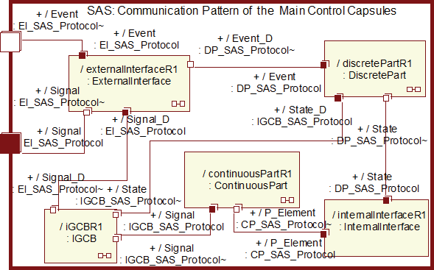
PIM - במאמר המעבר ממודל ה CIM ל PIM מובא באמצעות תרגום המודל הקודם לRT UML (תומך בתזמונים מורכבים והצגת פרוטוקולים) כך שהמודל יוצג בצורה גרפית נוחה(כל אלמנט בדיאגרמה נקרא קפסולה) ויוכל לכלול בתוכו יותר פרטים כמו התנהגות מדויקת של המערכת בכל שלב ופרוטוקולים שנבחרו לשימוש במערכת.
דוגמא לדיאגרמת PIM :

Slide 23
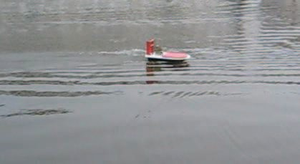
PSM – אנו יכולים להמיר את ה- PIM של ה- PMS המצוין באמצעות פלטפורמות ספציפיות כגון Java, .NETוכו' כדי ליישם את ה PIM .
במאמר נבחר להשתמש בפלטפורמה תעשייתית הנקראת IEC 61499 ,שפה זו מאפשרת מעבר נוח ומהיר מהשלב הקודם בו כל קפסולה הופכת לבלוק פונקציונאלי במימוש וכתיבת הקוד.
לסיכום: במאמר הובא שיטה לשימוש בטכניקת MDA באמצעותה פירוק פיתוח בקר שיוט למודלים עצמאים שונים המאפשרים מינימום משאבים להתאמות בהמשך הדרך.
הבקר מומש בתנאי מעבדה ונבדק בהצלחה ולאחר מכן מומש שוב באמצעות PSM שונה לשימוש בספינת מחקר בחוג הארקטי.

Slide 24

BOBRE - Business Object Based Requirement Engineering
טכניקת ה-BOBRE באה לפתור את בעיית מדידת איכות הדרישות באופן יחסי של אובייקט עסקי. והטכניקה הזאת נועדה כדי לתת לאיכות ממדדים (בעזרת תכונות של מונחה עצמים) וכך לפיק את המיטב ולמנוע כשל של מערכות המידע.
השקופית הבאה תיוצג לכם למה חשוב למדוד באופן יחסי את הדרישות.

Slide 25
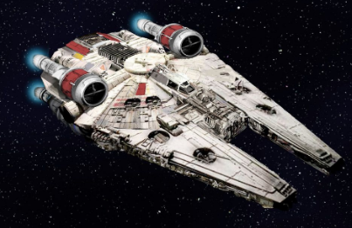
Ariane 5
למי שחשב שהנדסת דרישות הן דבר לא כך חשוב אז תיראו איך מתבזבזים להם 4 שנים ו $370מיליון דולר
(1:00-1:57 פנים של אנשים תאכלס ניגמר ב 1:40)
https://www.youtube.com/watch?v=PK_yguLapgA
(1:00-1:57 1:40)
זוהי דוגמה להנדסת דרישות לא טובה הסיבה שזה קרה היא שהמערכת עבדה על 32 ביט וזה היה בסדר מספר שנים אך עם שיפור הטכנולוגיה שיפרו רכיבים ויכלו להגיע למהירות גדולות.
אך מכוון שמערכת היית עדיין 32 ביט הייצוג של המהירות הגיע למקסימום וקרה OVERFLOW ואז ייצוג המספרים של המהירות נהיה שלילי דבר שגם שכשל במערכת היציבה של הטיל ואת ההמשך אתם יכולים לראות.

Slide 26
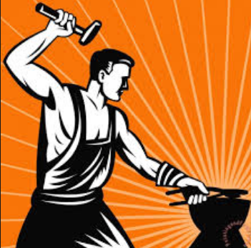
הטכניקה שלנו בנויה מ-2 שלבים מרכזיים:
1.ניתוח הדרישות המקדימות
2.ניתוח דרישות פרטני.

Slide 27
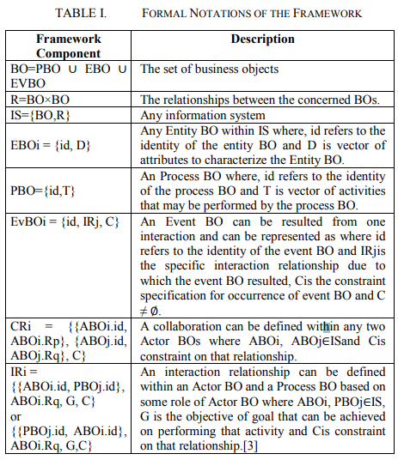
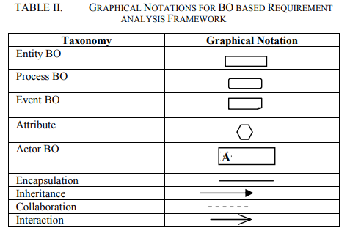
ניתוח הדרישות המקדימות
המודל של חלק 1.
פה אנחנו מזהים את
האובייקטים ומגדירים
אותם כשפה ומגדירים
את היחסים בניהם
(כפי שניתן לראות
בטבלאות) טבלה 1
מגדירה את היחסים
בין האובייקטים.
(ובעצם כאשר אנחנו מגדירים אובייקט עסקי אנחנו עושים כימוס (Encapsulatoin) –תכונה של
מונחה עצמים שאנחנו מכניסים את המידע על תהליך המוצר ואת הפונקציונליות שלו לתוך
אובייקט הדרישות)
וטבלה 2 מגדירה ייצוג גרפי של האובייקטים העסקיים.
ופה אנחנו יוצרים את השפה.

Slide 28
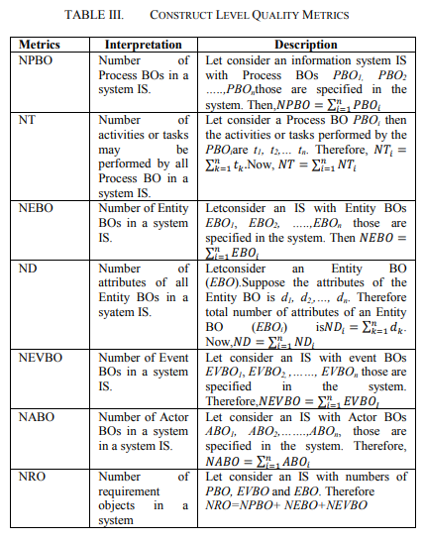
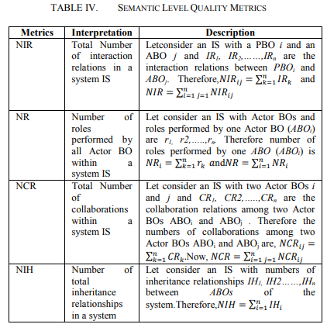
ניתוח הדרישות הפרטני
המודל של החלק השני
פה אנחנו לוקחים את השפה שיצרנו
בשלב אחד ויתאימו אותם למבנה
ולסמנטיקה של המערכת
(כפי שניתן לראות בטבלאות)
טבלה 3מגדירה את המבנים.
וטבלה 4 מגירה את הסמנטיקה)
טבלאות האלה יעזרו לבנות בהמשך נוסחאות מתמטיות שכללו דרישות כגון(
Ambiguity, Correctness, Completeness, Consistency, Traceability, Maintainability,
Importance and stability, Reliability, Efficiency, Productivity Visibility, Usability, Interoperability

Slide 29

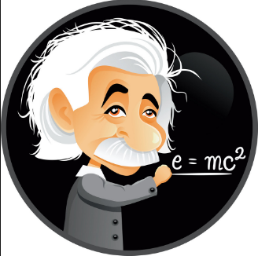
דוגמאות לנוסחאות
למשל Maintainability -תחזוקה ( ,(MNT
שבא לידי ביטוי בתיקון לאיתור ותיקון שגיאה. ובדוגמא של מהנוסחה הזאת
שכדי ליצור אותה השתמשו ב interaction, collaboration, inheritance, encapsulation שהם תוכנות של מונחה עצמים.
הסבר קצר על הנוסחה:
NR- המספר הכולל של היחסים במערכת.
NARO- אובייקטי הדרישה
NAR- אובייקטים ויחסים בין
אובייקטים בהתאמה אשר נמחקים מן המערכת במהלך תחזוקה.
כימוס ירושה שיתוף פעולה יחסים

Slide 30
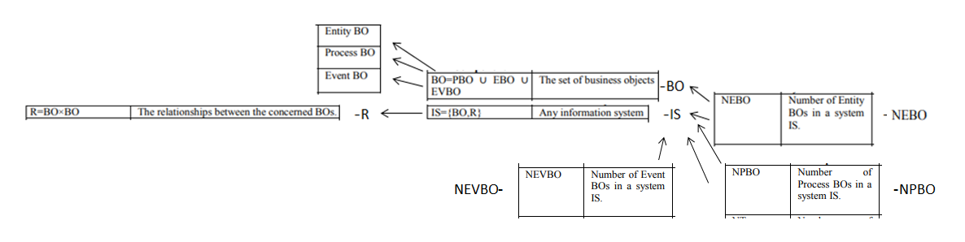

דוגמאות לנוסחאות
למשל Completeness - שלמות(COM)
דרישה הדורשת שלא יהיו חורים במפרט של האובייקטים כלומר שלמות.
כלומר אנו צריכים לכלול את כל הדרישות והאילוצים.
רשימת דרישות המשתמש.

Slide 31
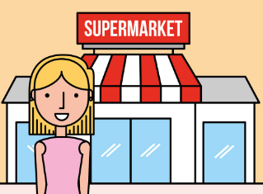
מקרה הלימוד - מדידת איכות של מערכת של עסק בתחום הקמעונות
שלב ראשון: לרכוש את המוצרים למכירה.
שלב שני: מכירה פעילה כגון (התמודדות עם הזמנות של לקוחות ומכירתם לפי סדר ההזמנה).
שלב שלישי: טיפול בתשלומים (שכר וכדומה) .
עכשיו אחרי שהכרתנו את השלבים הללו של עסק קמעוני נמפה אותם לתוך האובייקט העסקי
ונחלקם ל-3 אובייקטים עסקיים: אלו הם ה entity
Procurements ---> Book Order, Process Order, Deliver Product, Received Product, Credit Amount, Received )Amountרכישה)
Accounts: ----> Raise Procurement Bill, Payment Adjust, Raise Bill for Order, Payment Clearance for Order
Sales -----> Place Order, Handle Order, Deliver Order Product, Receipt of Ordered Product, Received Payment from Client, Clear Payment.

Slide 32
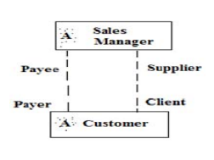
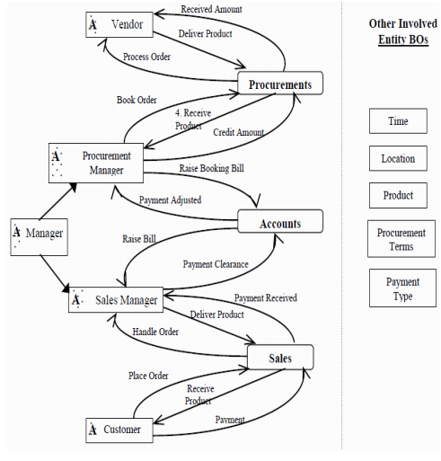
התרשימים מבוססים על סמנטיקה של Business Object מהדוגמא הקודמת
בתרשים הגדול ניתן לראות את שלושת האובייקטים.
והוספנו עוד דברים למשל
)ספק)VENDOR- שיש לו :שם , עיר, מספר טלפון ,מספר רישיון.
ולמשל את ה Sales Manager- שמחברת בין שני אובייקטים בעקיפין
בתרשים הקטן ניתן לראות את
הקשר בין Sales Manger ל Customer

Slide 33
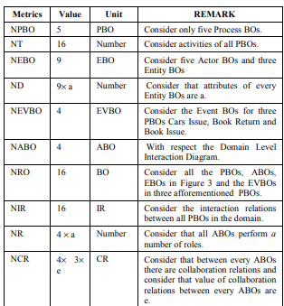
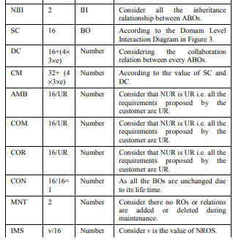
ולבסוף בטבלה רוכזו ממדי האיכות של מקרה הלימוד הזה
בהמשך חושב גם זמן הפעלה של אחד מהם ואז

Slide 34
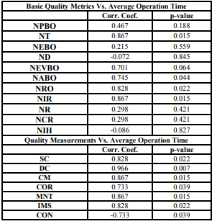

בשלב הבא והאחרון השתמשו בKENDALL’S TAU שהוא מבחן שבודק תלות סטטיסטית. ואז נוכל לדעת באחוזים מה התפוקה שלנו ככל שהאחוז גבוה יותר כך זה יותר טוב (תוצאה היא בערך מוחלט).

Slide 35
SRS
https://drive.google.com/file/d/1wV4-QozWbDb_1OlEn3nsluZppV7u1FEs/view?usp=sharing

Slide 36
3. SPECIFIC REQUIREMENTS
OMT – Object Modeling Technique | HOODBMS- Hybrid Object-Oriented Database | MDA- Model driven architecture | BOBRE - Business Object Based Requirement Engineering
הפחתת עומס בבתי חולים ומרפאות, ייעול עבודה , תקשורת פנים וחוץ ארגונית ,שילוב רשת מידע רפואי מאובטח ,פיתוח תיעוד וממשק רפואי. | בניית וניהול מאגר מידע לתוכנה זיהוי קול | בקרה על תנועה של ספינה,DRIVE, בטיחות,cross Platforms, Programmable, חיוויים,התמודדות עם תנאי הסביבה הימית (CIM,PIM) | לשפר את ייצור הדרישות ע"י מיפוי הבעיה לאובייקטים עסקיים.

Slide 37
3.1.1. USER INTERFACES REQUIREMENTS
OMT – Object Modeling Technique | HOODBMS- Hybrid Object-Oriented Database | MDA- Model driven architecture | BOBRE - Business Object Based Requirement Engineering
login page- -home screen in web application | תוכנה עם תצוגה לחיפוש תמונה/קול/וידיאו

Slide 38
3.1.2. HARDWARE INTERFACES REQUIREMENTS
OMT – Object Modeling Technique | HOODBMS- Hybrid Object-Oriented Database | MDA- Model driven architecture | BOBRE - Business Object Based Requirement Engineering
 |  | חיישנים בקרי שליטה להגיים , בקרי שליטה על המנוע, MDS- Measurement and Display System

Slide 39
3.1.3. SOFTWARE INTERFACES REQUIREMENTS
OMT – Object Modeling Technique | HOODBMS- Hybrid Object-Oriented Database | MDA- Model driven architecture | BOBRE - Business Object Based Requirement Engineering
המערכת תכתב בשפת תכנות מונחה עצמים "טהורה" smalltalk, המערכת תבצע שימוש בבסיס נתונים מונחה עצמים (OODMBS) | המערכת תשלב בין שתי בסיסי נתונים OODMBS + RDBMS | MDS Applications | שימוש בנתונים להגדרת היחסים לפי אובייקטים

Slide 40
3.1.4. COMMUNICATIONS INTERFACES REQUIREMENTS
OMT – Object Modeling Technique | HOODBMS- Hybrid Object-Oriented Database | MDA- Model driven architecture | BOBRE - Business Object Based Requirement Engineering
 |  | signals -חיווים

Slide 41
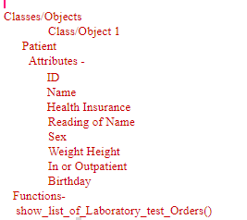
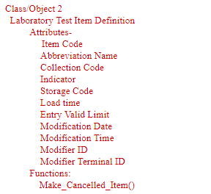
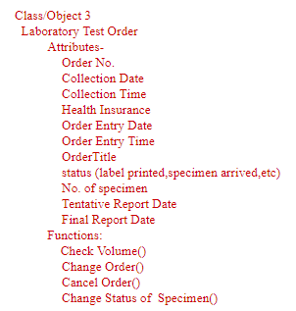
OMT – OBJECT MODELING TECHNIQUE 3.2

Slide 42
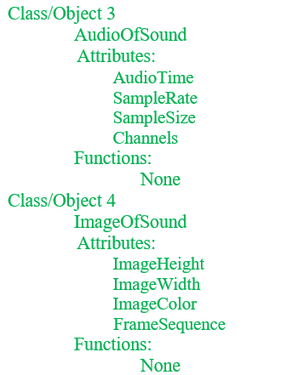
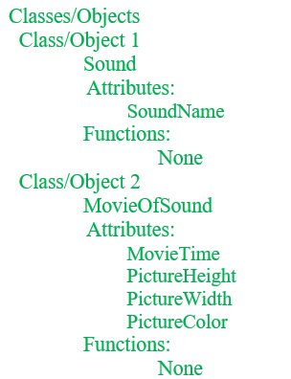
3.2 HOODBMS- HYBRID OBJECT-ORIENTED DATABASE

Slide 43
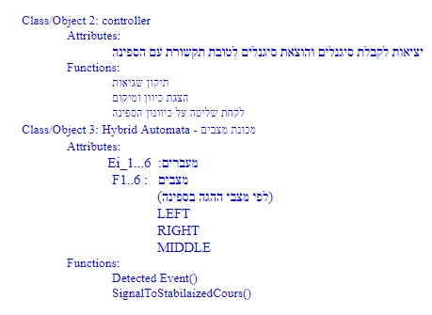
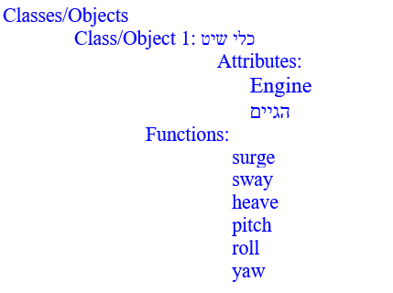
3.2 MDA- MODEL DRIVEN ARCHITECTURE

Slide 44
3.2 BOBRE - BUSINESS OBJECT BASED REQUIREMENT ENGINEERING
Class/Object 1: Business Object
Attributes: -
Functions: -
Class/Object 2: Actor Business Object
Attributes: -
Functions: -
Class/Object 3: Entity Business Object
Attributes: id, D (vector of attributes)
Functions: -
Class/Object 4: Process Business Object
Attributes: id, T (vector of activities)
Functions:
משתמש (קונה)
A
מקבל מוצר
שולח כסף
מכירה
שולח מוצר
שייך ל
מקבל כסף
מוצר
משתמש (מוכר)
A

Slide 45
3.3. PERFORMANCE REQUIREMENTS
OMT – Object Modeling Technique | HOODBMS- Hybrid Object-Oriented Database | MDA- Model driven architecture | BOBRE - Business Object Based Requirement Engineering

Slide 46
3.4. DESIGN CONSTRAINT
OMT – Object Modeling Technique | HOODBMS- Hybrid Object-Oriented Database | MDA- Model driven architecture | BOBRE - Business Object Based Requirement Engineering
דרכי החיפוש באתר של בתי החולים תתבצע בצורת ניווט ולא סינון | שימוש בRDMS במקום OODBMS

Slide 47
3.5. SOFTWARE SYSTEM ATTRIBUTES
OMT – Object Modeling Technique | HOODBMS- Hybrid Object-Oriented Database | MDA- Model driven architecture | BOBRE - Business Object Based Requirement Engineering
באמצעות היררכיה יכולה לייצג מידע מורכב יותר | תומכת במולטימדיה |  | משתמשים בנוסחאות שנוצרו במיוחד כדי לבטא את הדרישות ומשתמשים ב- KENDALL’S TAU כדי למפות לאחוזים.
Notes:
KENDALL’S TAU - מבחן שבודק תלות סטטיסטית.

Slide 48
השוואת הטכניקות
כימוס | היררכיה | אפקטיביות | גנריות | חשיבה מערכתית | מודל מפורט | טכניקה/קריטריון
5 | 5 | 4 | 5 | 5 | 4 | OMT – Object Modeling Technique
4 | 4 | 3 | 5 | 4 | 4 | HOODBMS- Hybrid Object-Oriented Database
5 | 4 | 3 | 3 | 4 | 3.5 | MDA- Model driven architecture
5 | 3 | 2 | 5 | 5 | 4 | BOBRE - Business Object Based Requirement Engineering
Notes:
כימוס - האם המודל שהוצג במאמר משתמש בכימוס של המערכות שהוא מנסה לאפיין ולנתח ?
היררכיה - האם המודל שהוצג במאמר יש מבנה של שלבים/אב ובן וכדומה?
אפקטיביות -המודל במאמר עזר להניב תוצאה רצויה
גנריות - האם ניתן להשליך את המודל שהוצג במאמר לכל דבר ?
חשיבה מערכתית - האם במאמר המודל מצליח לגעת בכל האספקטים של המערכת ?
מודל מפורט - האם במאמר המודל הוצג בצורה מלא ומובנת ?

Slide 49
הפקת לקחים
מפעילים | ביצועים | כיסוי המערכת | ירידה לפרטים | קטלוג מידע | טכניקה/קריטריונים
2 | אין | 2 | 3 | 5 | OMT – Object Modeling Technique
3 | אין | 1 | 3 | 5 | HOODBMS- Hybrid Object-Oriented Database
2 | אין | 3 | 2.5 | 1 | MDA- Model driven architecture
5 | אין | 3 | 5 | 4 | BOBRE - Business Object Based Requirement Engineering
Notes:
קטלוג מידע- לקחת נושאים לחלק לקטגוריות, אמצעי לארגן ולקבץ יחד נתונים בנושא מסויים. האם המודל עזר לקטלג מידע שהמערכת במאמר היה צריכה לטפל בו אם בכלל?
ירידה לפרטים - פירוק המאפיינים של המערכת לגורמים הכי קטנים שיש. האם המודל ירדת בצורה מספקת באיפיון ותיאור המערכת שעזרו לתהליך הפרויקט שהוצג במאמר?
כיסוי המערכת - האם המודל יוצר את כל הפונקציות שמכסות את התפעול הכולל של המערכת.
האם המודל שהוצג מכסה את כל הפעולות שהמערכת במקרה הלימוד במאמר צריכה לעשות ?
ביצועים - האם יש דרישות מספריות.
האם במאמר או במודל יש התייחסות לדרישות ביצועים ורעיונות התמודדות איתם? ביצועים ברמת קיבולת זמנים ודברים קונקרטיים .
מפעילים - ההתייחסות של המודל למפעילים במקרה הלימוד.
איך / באיזו צורה במאמר ואו במודל המוצג מתייחסים למפעילי המערכת .

Slide 50
ניתוח והפקת לקחים – הנדסת דרישות
Elicitation | Validation | Specification | Management | טכניקה/שאלות המחקר
שאלון | נעשו בדיקות במהלך הפרויקט על המערכת Top down&bottom up | חילקו ויישמו את הדרישות למודלים ופרטו על כל אחד | הבקרה בוצעה ע"י מערכת ניהול בסיס נתונים | OMT – Object Modeling Technique
הדרישות הופקו בתחילת הפרויקט בלבד | נעשתה בדיקה המדמה את המערכת | פירטו את הדרישות בתחילת התהליך | לא בוצעה בקרה במהלך התהליך | HOODBMS- Hybrid Object-Oriented Database
Use case in the CIM | בשלב הPSM היו סימולציות ובדיקות על אב טיפוס | כל חלק במודל המחשבתי מאפיין יישום אחר במערכת ואילו בPIM נתון מודל טכני יותר | ניהול הדרישות ממומש היטב בCIM אך בהגעת מודלים מתקדמים אין tracebility לאחור | MDA- Model driven architecture
לא בוצע | נבדקו אילו סוגים של הדרישות החשובים ביותר | חילקו את הדרישות לסוגים ופרטו על כל אחד | לא בוצעה בקרה במהלך התהליך | BOBRE - Business Object Based Requirement Engineering

Slide 51
ביבליוגרפיה
מאמר 1:
A Practical Object-Oriented Approach to A Development of A Next Generation Hospital Information System
By Norihiro Sakamoto
MEDINF098 B. Cesnik et al. (Eds) Amsterdam: lOS Press © 1998IMIA.
מאמר 2:
A Model Transformation Process to Realize Controllers of Ship Autopilot Systems by the Specialized MDA’s Features with UML/SysML
Van Hien NGO , Thierry SORIANO
Mecatronics-REM 2012
November 21-23, 2012
מאמר 3:
The Design and Implementation of a Multimedia Database with Object Oriented Analysis Design Method
Yuanlie He
ZiLu Ying
YouWei Zhang
Wuyi University IEEE 2002
מאמר 4:
Validating Quality of Business Object Based Requirement Analysis Framework: An Empirical Study
Shreya Banerjee
Anirban Sarkar
Narayan C Debnath
Winona State University, MN, USA

Slide 52
מקורות נוספים:
https://www.youtube.com/watch?v=PK_yguLapgA
https://blog.bugsnag.com/bug-day-ariane-5-disaster/
https://en.wikipedia.org/wiki/Object-modeling_technique

